Slide 1
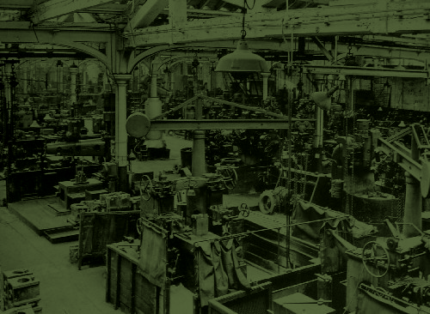
Pengantar Desain Industri
etimologi
Awal mula penggunaan istilah "Revolusi Industri" ditemukan dalam surat
oleh seorang utusan Perancis bernama Louis-Guillaume Otto pada
tanggal 6 Juli 1799, dimana dia menuliskan bahwa Perancis telah
memasuki era industrialise..]
Dalam buku terbitan tahun 1976 yang
berjudul : Keywords: A Vocabulary of Culture and Society, Raymond Williams
menyatakan bahwa kata itu sebagai sebutan untuk istilah "industri".
Revolusi Industri dimulai pada akhir abad ke-18, dimana terjadinya peralihan dalam
penggunaan tenaga kerja di Inggris yang sebelumnya menggunakan tenaga hewan
dan manusia digantikan oleh penggunaan mesin yang berbasis menufaktur.

